Slide 1

Ujian Tugas Akhir
Sistem Pendukung Keputusan Penentuan Lokasi Embung
dengan Menggunakan Metode VIKOR
(Višekriterijumsko Kompromisno Rangiranje )
Oleh :
Akhmad Ali Sajidin | 21120116130037
Departemen Teknik Komputer, Fakultas Teknik, Universitas Diponegoro
Dosen Penguji:
Agung Budi Prasetijo, S.T., M.I.T., Ph.D.
Erwin Adriono, S.T., M.T.
Dosen Pembimbing:
Ike Pertiwi Windasari, S.T., M.T.
Dania Eridani S.T., M.Eng.
Kamis, 22 Juni 2023 | Ruang Sidang 1
Notes:
Salam
Yang terhormat bapak Agung … , Bapak Erwin … , dan Ibu Ike …
Perkenalkan saya …. dari Tekkom 16
Disini saya akan mempresentasikan hasil tugas akhir saya yang berjudul ….
Dengan dosen pembimbing saya Ibu … dan Ibu …. (Master of Engineering)

Slide 2
PENDAHULUAN
Latar Belakang
Terbatasnya jumlah air saat terjadi bencana kekeringan atau saat musim kemarau.
Pembangunan embung sebagai salah satu solusi mengatasi kekeringan.
Banyak calon lokasi pembangunan embung yang teridentifikasi sedangkan anggaran pembangunan yang ada terbatas sehingga perlu dilakukan prioritas pembangunan embung.
Penggunaan SPK untuk membantu menentukan lokasi prioritas pembangunan embung secara efektif dan efisien.
Notes:
Latar belakang dari penelitian saya yakni:
1.
2. Salah satu solusi untuk mengatasi bencana kekeringan adalah dengan
3.
4. Dengan penggunaan system pendukung keputusan diharapkan dapat membantu

Slide 3
Rumusan Masalah
Implementasi Metode VIKOR
Bagaimana mengimplementasikan metode VIKOR untuk mengolah data dalam penentuan lokasi embung di Kabupaten Semarang?
Implementasi Metode VIKOR ke Sistem Pendukung Keputusan
Bagaimana cara mengimplementasikan metode VIKOR ke dalam sistem pendukung keputusan?

Slide 4
Batasan Masalah
Sistem pendukung keputusan mengimplementasikan metode VIKOR.
Menggunakan bahasa pemrograman PHP dengan framework Codeigniter dan basis data MySQL.
Menggunakan data 8 alternatif dan 7 kriteria untuk penentuan prioritas pembangunan embung di Kabupaten Semarang [1][2].
[1] D. Ulfiana and S. Suharyanto, “Analysis of Fuzzy TOPSIS Method in Determining Priority of Small Dams Construction,” in Jurnal Teknik Sipil & Perencanaan, 2019
[2] B. Anjasmoro, S. Suharyanto, & S. Sangkawati. 2016. Analisis Prioritas Pembangunan Embung Metode Cluster Analysis, AHP dan Weighted Average (Studi Kasus: Embung di Kabupaten Semarang).

Slide 5
Tujuan Penelitian
Mengimplementasikan metode VIKOR untuk memudahkan penentuan prioritas embung.
Merancang sebuah sistem pendukung keputusan dalam bentuk sebuah sistem informasi.
Membantu instansi terkait untuk menentukan prioritas lokasi pembangunan embung Kabupaten Semarang dengan efektif dan efisien.

Slide 6
KAJIAN
PUSTAKA

Slide 7
Penelitian Terdahulu
B. Anjasmoro, S. Suharyanto, & S. Sangkawati. 2016. Analisis Prioritas Pembangunan Embung Metode Cluster Analysis, AHP dan Weighted Average (Studi Kasus: Embung di Kabupaten Semarang).
D. Ulfiana & S. Suharyanto. 2019. Analysis of Fuzzy TOPSIS Method in Determining Priority of Small Dams Construction.
A. Civic & B. Vucijak. 2014. Multi-criteria optimization of insulation options for warmth of buildings to increase energy efficiency.
S. P. Lengkong, A. E. Permanasari, & S. Fauziati. 2015. Implementasi Metode VIKOR untuk Seleksi Penerima Beasiswa.
Notes:
1-2 = penelitian mengenai embung di kabupaten semarang
3-4 = penelitian tentang metode VIKOR

Slide 8
Sistem Pendukung Keputusan
Sistem Pendukung Keputusan (SPK) atau Decision Support System (DSS) ialah serangkaian kelas tertentu dari sistem informasi terkomputerisasi yang mendukung kegiatan pengambilan keputusan.
SPK dibuat untuk meningkatkan produktivitas dengan melakukan proses pembuatan keputusan secara otomatis [2].
[2] D. Nofriansyah, Konsep Data Mining Vs Sistem Pendukung Keputusan. Deepublish, 2015.

Slide 9
Metode VIKOR
Metode VIKOR atau Višekriterijumsko Kompromisno Rangiranje (dalam bahasa Serbia yang berarti “perangkingan kompromis multi-kriteria”) merupakan metode Multi-Criteria Decision Making (MCDM) yang mampu mengatasi kriteria yang bertentangan dalam melakukan proses perangkingan [3].
Tahap-tahap perhitungan Metode VIKOR:
Matriks Keputusan (F)
Bobot Kriteria (W)
Matriks Normalisasi (N)
Normalisasi Bobot (F*)
Menghitung Nilai Utility Measure (S) dan Regret Measure (R)
Menghitung Nilai Indeks VIKOR (Q)
Perangkingan Alternatif
Solusi Kompromi
[3] M. Arif, J. E. Suseno, and R. R. Isnanto, 2020, “Multi-Criteria Decision Making with the VIKOR and SMARTER Methods for Optimal Seller Selection from Several E-Marketplaces”
Notes:
maksud dari kriteria bertentangan adalah tiap kriteria dapat menggunakan penilaian berbeda dengan kriteria yang lain yakni kriteria dapat menggunakan tren benefit (semakin besar nilainya maka semakin baik) atau tren cost (semakin kecil nilainya maka semakin baik).
Menetapkan alternatif dan kriteria yang digunakan dan menetapkan nilai masing2 alternatif terhadap masing2 kriteria
Tidak ada perhitungan khusus untuk menentukan bobot masing2 kriteria, yang penting total seluruh bobot adalah 1

Slide 10




Teknologi
Notes:
Untuk teknologi yang saya gunakan dalam membangun system ini adalah:
Framework CI
Database MySql
Visualisasi peta dengan Leaflet
Marking area pada peta dengan Geojson

Slide 11
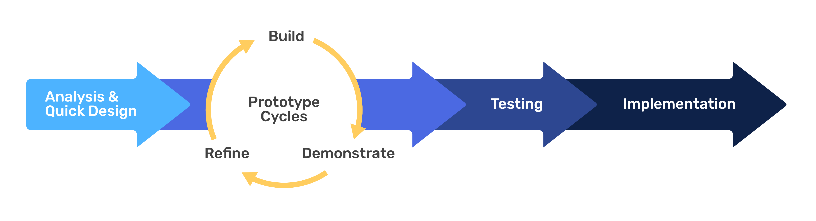
Metode Pengembangan Aplikasi
Metode Rapid Application Development (RAD) menekankan pada proses pembuatan aplikasi berdasarkan pembuatan prototype, iterasi, dan feedback yang berulang-ulang.
Notes:
Untuk metode pengembangan aplikasi yang saya gunakan adalah RAD.
Untuk tahap2 nya yakni:
… Menentukan kebutuhan proyek
Membuat prototype -> sesuai kebutuhan, build – demo ke user - perbaikan
Testing -> melakukan testing system meliputi fitur, fungsi, interface, sampai keseluruhan aspek dari system, feedback
Implementasi dan finalisasi produk
(menambal kekurangan yang mungkin terjadi ketika proses pengembangan aplikasi)

Slide 12
PERANCANGAN

Slide 13
Analisis Situasi
Kabupaten Semarang merupakan salah satu kabupaten di Provinsi Jawa Tengah dengan ibu kotanya adalah Kota Ungaran. Kabupaten Semarang terdiri atas 19 kecamatan, yang dibagi lagi atas 208 desa dan 27 kelurahan.
Kabupaten Semarang sedang berupaya untuk meningkatkan jumlah embung di daerahnya, namun dana yang dimiliki terbatas sehingga perlu adanya penentuan prioritas pembangunan embung dengan menggunakan sistem pendukung keputusan (SPK) sehingga diperoleh lokasi embung yang terbaik.
Notes:
1. Kabupaten Semarang merupakan salah satu kabupaten di Provinsi Jawa Tengah dengan ibu kotanya adalah Kota Ungaran. Kabupaten Semarang terdiri atas 19 kecamatan, yang dibagi lagi atas 208 desa dan 27 kelurahan.

Slide 14
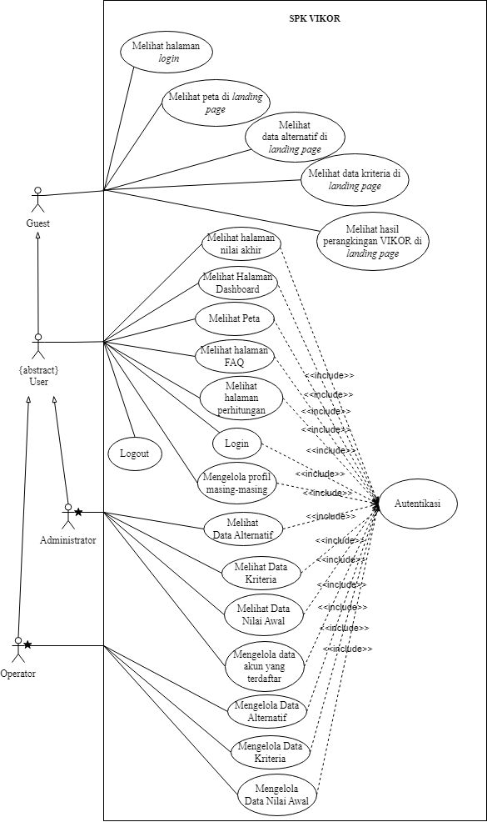
Kebutuhan Pengguna
Use Case Diagram
Administrator
Operator
Guest
Notes:
Ada 3 main actor dari SPK VIKOR yakni … dengan rule nya masing2.

Slide 15
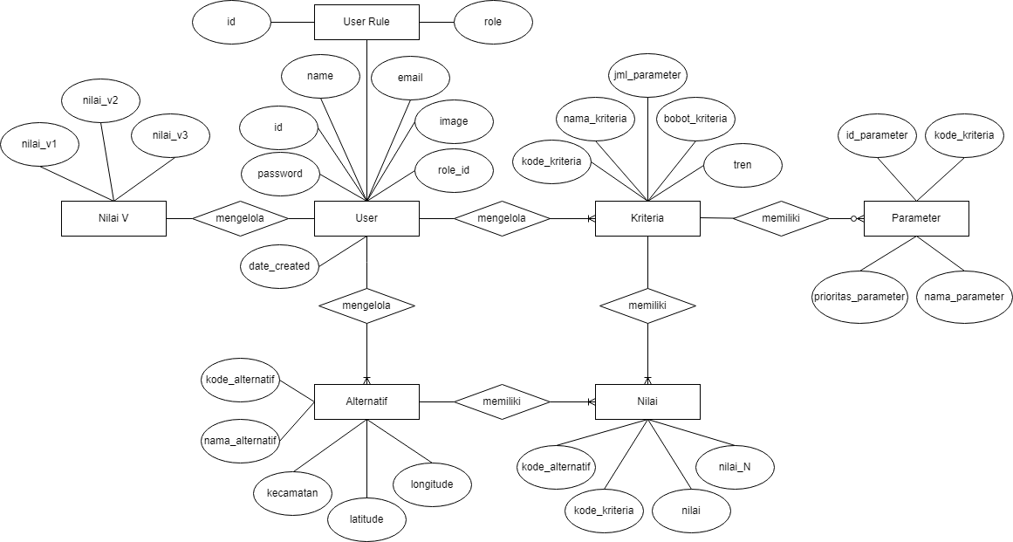
Perancangan Basis Data
Entity Relationship Diagram
Notes:
Berikut adalah ERD untuk SPK VIKOR.
Dalam ERD ini ada beberapa entitas beserta dengan atributnya masing-masing.
Untuk relasinya sendiri adalah user dapat mengelola alternatif dan kriteria yang mana alternatif memiliki nilai terhadap kriteria,
kriteria disini juga bisa memiliki banyak parameter atau tidak memiliki parameter sama sekali….

Slide 16
HASIL &
PENGUJIAN

Slide 17
Pengujian Metode VIKOR
Sebelum melakukan pengujian metode VIKOR, dideklarasikan dahulu kriteria yang akan digunakan berikut dengan tren dan juga jenis kriterianya (berparameter atau tidak)
Tabel 1: Deklarasi data kriteria dan parameter
K1 (Benefit) | K2 (Cost) | K3 (Cost) | K4 (Benefit) | K5 (Benefit) | K6 (Cost) | K7 (Benefit) | Nilai Parameter
Vegetasi area genangan embung | Volume material timbunan (m³) | Luas daerah yang akan dibebaskan (Ha) | Volume tampungan efektif (m³) | Lama Operasi (Hari) | Harga air/m³ (Rp) | Akses jalan menuju site bendungan | Indikator Parameter
Perkampungan | (Kriteria tidak berparameter) | (Kriteria tidak berparameter) | (Kriteria tidak berparameter) | (Kriteria tidak berparameter) | (Kriteria tidak berparameter) | Tidak tersedia jalan | 1
Sawah tadah hujan |  |  |  |  |  | Jalan setapak | 2
Ladang/tegalan |  |  |  |  |  | Jalan makadam/tanah | 3
Semak belukar |  |  |  |  |  | Tersedia jalan aspal | 4
Hutan |  |  |  |  |  | - | 5
Notes:
(jelaskan tren, perbedaan kriteria parameter dan tidak, nilai parameter)
Berdasarkan trennya, kriteria dibedakan menjadi 2, kriteria tren benefit dan kriteria tren cost, untuk kriteria tren benefit semakin tinggi nilainya semakin bagus (dan sebaliknya)
Disini juga ada 2 tipe kriteria, berparameter dan tidak berparameter.
Untuk kriteria berparameter ialah kriteria yang berupa data non-angka atau data yang sudah dideklarasikan kisaran nilainya. Disini juga dideklarasikan nilai untuk masing2 parameter.
( Contohnya untuk K1 dengan tren benefit maka nilai terbaiknya adalah parameter dengan nilai 5 yakni Hutan)
Untuk kriteria tidak berparameter, nilainya langsung dimasukkan ke dalam system.

Slide 18
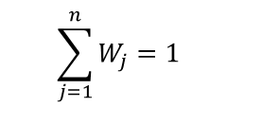
/Pengujian Metode VIKOR (2)
Tahap-tahap perhitungan Metode VIKOR:
Menyusun Matriks Keputusan (F)
Tabel 2: Matriks keputusan (F) [1]
Kode | Nama Alternatif | K1 | K2 | K3 | K4 | K5 | K6 | K7
A01 | Dadapayam | 2 | 7.280 | 4,2 | 538.922,4 | 57 | 30.333,00 | 2
A02 | Mluweh | 5 | 196.390 | 2,2 | 3.172.333,3 | 113 | 8.322,59 | 3
A03 | Lebak | 2 | 99.140 | 2,4 | 783.975,8 | 57 | 8.335,12 | 2
A04 | Pakis | 2 | 11.430 | 3,4 | 1.346.651,1 | 57 | 10.092,48 | 2
A05 | Jatikurung | 5 | 29.280 | 5,3 | 39.039,7 | 10 | 375.650,85 | 2
A06 | Gogodalem | 5 | 54.722,35 | 7,3 | 318.778,0 | 63 | 74.434,54 | 2
A07 | Kandangan | 3 | 46.406,3 | 2,8 | 35.907,0 | 2 | 549.291,92 | 2
A08 | Ngrawan | 3 | 28.740 | 4,3 | 18.750,0 | 22 | 858.700,26 | 3
Menentukan Bobot Kriteria (W)
Tabel 3: Bobot kriteria (W) [1]
$$\sum_{j=1}^{n}{W_{j}}=1$$
Kode Kriteria | K1 (Benefit) | K2 (Cost) | K3 (Cost) | K4 (Benefit) | K5 (Benefit) | K6 (Cost) | K7 (Benefit)
Bobot Kriteria | 0,12753 | 0,09545 | 0,25151 | 0,13366 | 0,15971 | 0,12972 | 0,10242
[1] D. Ulfiana and S. Suharyanto, “Analysis of Fuzzy TOPSIS Method in Determining Priority of Small Dams Construction,” in Jurnal Teknik Sipil & Perencanaan, 2019.
[2] B. Anjasmoro, S. Suharyanto, & S. Sangkawati. 2016. Analisis Prioritas Pembangunan Embung Metode Cluster Analysis, AHP dan Weighted Average (Studi Kasus: Embung di Kabupaten Semarang).
Notes:
(Jelaskan nilai alternatif Dadapayam pada K1)
1. Dari data yang sudah dihimpun, didapatkan matriks keputusan sebagai berikut.
Untuk data nilai alternatif pada kriteria yang berparameter contohnya pada alternatif Dadapayam Kriteria 1, nilai 2 disini berarti (back slide) nilainya sawah tadah hujan

Slide 19






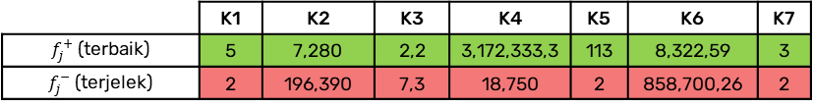

/Pengujian Metode VIKOR (3)
Membuat Matriks Normalisasi (N)
$$f_{j}^{+}=\max\left(f_{1j},f_{2j},f_{3j}, …,f_{ij}\right)$$
$$f_{j}^{−}=\min\left(f_{1j},f_{2j},f_{3j}, …,f_{ij}\right)$$
$$f_{j}^{+}=\min\left(f_{1j},f_{2j},f_{3j}, …,f_{ij}\right)$$
$$f_{j}^{−}=\max\left(f_{1j},f_{2j},f_{3j}, …,f_{ij}\right)$$
$$N_{ij}=\frac{\left(f_{j}^{+}− f_{ij}\right)}{\left(f_{j}^{+}− f_{j}^{−}\right)}$$
Benefit :
Cost :
$$N_{1,1}=\frac{\left(5−2\right)}{\left(5−2\right)}=\frac{3}{3}=1$$
Tabel 4: Matriks keputusan (F)
Kode | Nama Alternatif | K1 | K2 | K3 | K4 | K5 | K6 | K7
A01 | Dadapayam | 2 | 7.280 | 4,2 | 538.922,4 | 57 | 30.333,00 | 2
A02 | Mluweh | 5 | 196.390 | 2,2 | 3.172.333,3 | 113 | 8.322,59 | 3
A03 | Lebak | 2 | 99.140 | 2,4 | 783.975,8 | 57 | 8.335,12 | 2
A04 | Pakis | 2 | 11.430 | 3,4 | 1.346.651,1 | 57 | 10.092,48 | 2
A05 | Jatikurung | 5 | 29.280 | 5,3 | 39.039,7 | 10 | 375.650,85 | 2
A06 | Gogodalem | 5 | 54.722,35 | 7,3 | 318.778,0 | 63 | 74.434,54 | 2
A07 | Kandangan | 3 | 46.406,3 | 2,8 | 35.907,0 | 2 | 549.291,92 | 2
A08 | Ngrawan | 3 | 28.740 | 4,3 | 18.750,0 | 22 | 858.700,26 | 3
$$⋯$$
$$N_{8,1}=\frac{\left(5−3\right)}{\left(5−2\right)}=\frac{2}{3}=0,6667$$
Tabel 6: Matriks Normalisasi (N)
Kode | Nama Alternatif | K1 | K2 | K3 | K4 | K5 | K6 | K7
A01 | Dadapayam | 1 | 0 | 0,3922 | 0,8351 | 0,5045 | 0,0259 | 1
A02 | Mluweh | 0 | 1 | 0 | 0 | 0 | 0 | 0
A03 | Lebak | 1 | 0,4857 | 0,0392 | 0,7573 | 0,5045 | 0 | 1
A04 | Pakis | 1 | 0,0219 | 0,2353 | 0,5789 | 0,5045 | 0,0021 | 1
A05 | Jatikurung | 0 | 0,1163 | 0,6078 | 0,9936 | 0,9279 | 0,432 | 1
A06 | Gogodalem | 0 | 0,2509 | 1 | 0,9049 | 0,4505 | 0,0777 | 1
A07 | Kandangan | 0,6667 | 0,2069 | 0,1176 | 0,9946 | 1 | 0,6362 | 1
A08 | Ngrawan | 0,6667 | 0,1135 | 0,4118 | 1 | 0,8198 | 1 | 0
Tabel 5: Nilai $f_{j}^{+}$ dan $f_{j}^{−}$
 | K1 | K2 | K3 | K4 | K5 | K6 | K7
$f_{j}^{+}$ (terbaik) | 5 | 7,280 | 2,2 | 3,172,333,3 | 113 | 8,322,59 | 3
$f_{j}^{−}$ (terjelek) | 2 | 196,390 | 7,3 | 18,750 | 2 | 858,700,26 | 2
Notes:
3. …
Sebelum melakukan perhitungan normalisasi, perlu dicari terlebih dahulu nilai terbaik dan terjelek pada masing2 kriteria.
Untuk kriteria dengan tren benefit, nilai terbaik adalah nilai yang tertinggi (untuk kriteria dengan tren cost berlaku sebaliknya)
Contoh: untuk K1 …
Selanjutnya adalah melakukan normalisasi dengan rumus berikut:
Hasil dari normalisasi adalah sebagai berikut:

Slide 20



/Pengujian Metode VIKOR (4)
Menghitung Normalisasi Bobot (F*)
Tabel 7: Hasil normalisasi bobot (F*)
Kode | Nama Alternatif | K1 | K2 | K3 | K4 | K5 | K6 | K7
A01 | Dadapayam | 0,1275 | 0 | 0,0986 | 0,1116 | 0,0806 | 0,0034 | 0,1024
A02 | Mluweh | 0 | 0,0955 | 0 | 0 | 0 | 0 | 0
A03 | Lebak | 0,1275 | 0,0464 | 0,0099 | 0,1012 | 0,0806 | 0 | 0,1024
A04 | Pakis | 0,1275 | 0,0021 | 0,0592 | 0,0774 | 0,0806 | 0,0003 | 0,1024
A05 | Jatikurung | 0 | 0,0111 | 0,1529 | 0,1328 | 0,1482 | 0,056 | 0,1024
A06 | Gogodalem | 0 | 0,0239 | 0,2515 | 0,1209 | 0,0719 | 0,0101 | 0,1024
A07 | Kandangan | 0,085 | 0,0197 | 0,0296 | 0,1329 | 0,1597 | 0,0825 | 0,1024
A08 | Ngrawan | 0,085 | 0,0108 | 0,1036 | 0,1337 | 0,1309 | 0,1297 | 0
$$F_{ij}^{∗}=W_{j}.N_{ij}$$
Menghitung Nilai Utility Measure (S) dan Regret Measure (R)
Tabel 8: Nilai S dan R
$$S_{i}=\sum_{j=1}^{n}{F_{ij}^{∗}}$$
Kode | Nama Alternatif | S_{i} | R_{i}
A01 | Dadapayam | 0,5241 | 0,1275
A02 | Mluweh | 0,0955 | 0,0955
A03 | Lebak | 0,468 | 0,1275
A04 | Pakis | 0,4495 | 0,1275
A05 | Jatikurung | 0,6034 | 0,1529
A06 | Gogodalem | 0,5807 | 0,2515
A07 | Kandangan | 0,6118 | 0,1597
A08 | Ngrawan | 0,5937 | 0,1337
$$R_{i}=\max_{j}\left[F_{ij}^{∗}\right]$$
Notes:
4. …
Normalisasi bobot didapat dari mengalikan hasil matriks normalisasi dengan bobot masing2 kriteria
5. …
Untuk mencari nilai Si adalah dengan menjumlahkan seluruh nilai normalisasi bobot pada masing2 alternatif.
Sedangkan untuk mencari nilai Ri adalah mencari nilai tertinggi dari masing-masing alternatif

Slide 21

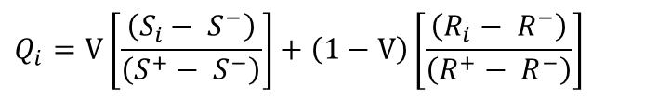





/Pengujian Metode VIKOR (5)
Menghitung Nilai Indeks VIKOR (Q)
Tabel 9: Hasil perhitungan nilai indeks VIKOR (Q):
$S^{+}$= $\max_{i}\left(S_{i}\right)$
$R^{+}$= $\max_{i}\left(R_{i}\right)$
Kode | Nama Alternatif | Q_{i} (v=0.5)
A01 | Dadapayam | 0,5176
A02 | Mluweh | 0
A03 | Lebak | 0,4633
A04 | Pakis | 0,4454
A05 | Jatikurung | 0,6758
A06 | Gogodalem | 0,9699
A07 | Kandangan | 0,7058
A08 | Ngrawan | 0,6049
$S^{−}$= $\min_{i}\left(S_{i}\right)$
$R^{−}$= $\min_{i}\left(R_{i}\right)$
Tabel 8: Nilai $S^{+}$, $S^{−},R^{+}$, dan $R^{−}$
 | S | R
Nilai Maksimal (+) | 0,6118 | 0,2515
Nilai Minimal (-) | 0,0955 | 0,0955
$$Q_{i}=V\left[\frac{\left(S_{i}− S^{−}\right)}{\left(S^{+}− S^{−}\right)}\right]+\left(1−V\right)\left[\frac{\left(R_{i}− R^{−}\right)}{\left(R^{+}− R^{−}\right)}\right]$$
Perangkingan Alternatif
Tabel 10: Hasil perangkingan alternatif
RANK | Kode | Nama Alternatif | Q_{i} (v=0.5)
1 | A02 | Mluweh | 0
2 | A04 | Pakis | 0,4454
3 | A03 | Lebak | 0,4633
4 | A01 | Dadapayam | 0,5176
5 | A08 | Ngrawan | 0,6049
6 | A05 | Jatikurung | 0,6758
7 | A07 | Kandangan | 0,7058
8 | A06 | Gogodalem | 0,9699
$$Q_{1}=0,5\left[\frac{\left(0,5241 −0,0955\right)}{\left(0,6118 −0,0955\right)}\right]+\left(1−0,5\right)\left[\frac{\left(0,1275 −0,0955 \right)}{\left(0,2515 −0,0955 \right)}\right]$$
$$Q_{1}=0,5\left[0,8301\right]+\left(0,5\right)\left[0,2051\right]$$
$$Q_{1}=0,415+0,1026$$
$$Q_{1}=0,5176$$
$$⋯$$
Notes:
6. …
Untuk menghitung nilai indeks vikor perlu dicari dahulu nilai maksimal dan minimal dari nilai Si dan Ri.
Setelah didapatkan nilai tersebut, dilakukan perhitungan dengan rumus berikut:
7. …
Ranking diurutkan dari nilai indeks VIKOR yang terendah, alternatif dengan nilai indeks VIKOR terendah adalah alternatif terbaik.

Slide 22




/Pengujian Metode VIKOR (6)
Mengajukan Solusi Kompromi
Pengujian Kondisi 1: Acceptable Advantage
Pengujian Kondisi 2: Acceptable Stability in Decision Making
$$Q_{i}=V\left[\frac{\left(S_{i}− S^{−}\right)}{\left(S^{+}− S^{−}\right)}\right]+\left(1−V\right)\left[\frac{\left(R_{i}− R^{−}\right)}{\left(R^{+}− R^{−}\right)}\right]$$
$$Q_{(a_{2})}−Q_{\left(a_{1}\right)} ≥DQ$$
$$DQ=\frac{1}{m−1}$$
Tabel 11: Hasil pengujian kondisi 2: Acceptable stability in decision making
RANK | (V=0,45) |  | (V=0,5) |  | (V=0,55)
 | Kode Alt | Q_{i} | Kode Alt | Q_{i} | Kode Alt | Q_{i}
1 | A02 | 0 | A02 | 0 | A02 | 0
2 | A04 | 0,4214 | A04 | 0,4454 | A04 | 0,4694
3 | A03 | 0,4375 | A03 | 0,4633 | A03 | 0,4891
4 | A01 | 0,4864 | A01 | 0,5176 | A01 | 0,5489
5 | A08 | 0,5689 | A08 | 0,6049 | A08 | 0,6409
6 | A05 | 0,6451 | A05 | 0,6758 | A05 | 0,7066
7 | A07 | 0,6763 | A07 | 0,7058 | A07 | 0,7352
8 | A06 | 0,9729 | A06 | 0,9699 | A06 | 0,9669
$$Q_{(a_{2})}−Q_{\left(a_{1}\right)}=\text{0,4454}−0=\text{0,4454}$$
$$DQ=\frac{1}{m−1}= \frac{1}{8−1}=0,1429$$
Dikarenakan nilai $Q_{(a_{2})}−Q_{\left(a_{1}\right)} ≥DQ$, maka kondisi acceptable advantage terpenuhi.
Alternatif A02 konsisten berada di peringkat pertama, sehingga dapat disimpulkan bahwa kondisi acceptable stability in decision making terpenuhi.
Konklusi : Berdasarkan hasil pengujian kedua kondisi di atas dapat diketahui bahwa kedua kondisi terpenuhi, sehingga alternatif A02 atau Mluweh dapat diusulkan menjadi solusi kompromi dan merupakan peringkat terbaik dari perangkingan embung dengan metode VIKOR.

Slide 23
Pengujian Sistem
Pengujian Black Box
Pengujian dilakukan untuk mengetahui apakah sistem yang sudah dibuat mampu berjalan sesuai dengan rancangan pengembangan sistem atau belum.
Pengujian System Usability Scale (SUS)
Metode pengujian dengan menggunakan kuesioner untuk mengukur usability sebuah sistem aplikasi. Skor System Usability Scale (SUS) digunakan untuk menunjukkan tingkat penerimaan pengguna terhadap sistem [4].
[4] Z. Sharfina and H. Santoso, An Indonesian Adaptation of the System Usability Scale (SUS). 2016.
Notes:
Disini saya juga melakukan pengujian untuk mengecek perhitungan dalam system, dengan mengujinya menggunakan jurnal mengenai vikor

Slide 24
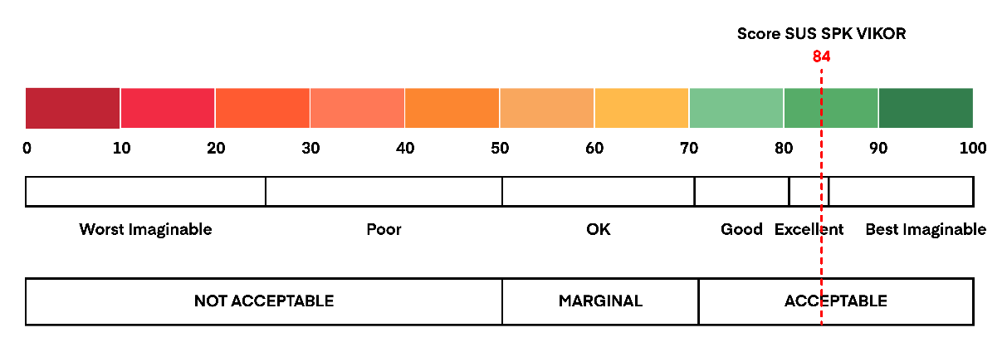
Hasil Pengujian System Usability Scale (SUS)
84/100
*
*Hasil Final SUS Score melalui kuesioner terhadap 20 responden.
Notes:
Berikut adalah hasil dari pengujian SUS, dari hasil kuesioner didapakan bahwa SPK VIKOR masuk ke dalam kategori acceptable dengan grade excellent.

Slide 25
DEMO
PROGRAM

Slide 26
Kesimpulan
Dari hasil analisis yang telah dilakukan dalam penelitian ini, diperoleh beberapa kesimpulan sebagai berikut:
Perhitungan yang dilakukan sistem sudah sesuai dengan kaidah perhitungan metode VIKOR dan seluruh data dalam sistem bersifat dinamis.
SPK VIKOR dapat digunakan untuk melakukan perangkingan banyak alternatif dengan multi-kriteria secara efektif dan efisien.
Alternatif Mluweh menjadi peringkat terbaik dalam perangkingan menggunakan metode VIKOR dan tetap stabil menjadi peringkat terbaik setelah dilakukan pengujian kondisi acceptable advantage dan pengujian kondisi acceptable stability in decision making.
Dalam metode VIKOR tidak ada perhitungan khusus untuk menghitung nilai bobot kriteria. Pemberian bobot hanya diberikan begitu saja oleh pengambil keputusan sehingga diperlukan metode lain untuk memeriksa konsistensi pembobotan seperti AHP dan sebagainya.

Slide 27
Saran
Dari hasil analisis yang telah dilakukan dalam penelitian ini, diberikan beberapa saran sebagai berikut:
Pengembangan SPK VIKOR dapat dilanjutkan dengan membuat sistem lebih responsive secara antarmuka, serta dapat dikembangkan secara lebih lanjut dalam bentuk aplikasi mobile berbasis Android atau iOS.
Hasil perhitungan metode VIKOR untuk menentukan lokasi pembangunan embung dapat dibandingkan dengan hasil perhitungan yang didapat dengan metode lainnya.

Slide 28
TERIMA KASIH
Notes:
Sekian presentasi dari saya, mungkin dari Bu Dania atau temen2 ada yang mau ditanyakan atau memberikan saran. Terima kasih

Slide 29
PENDAHULUAN

Slide 30
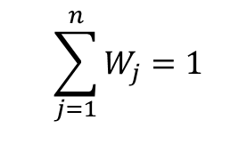

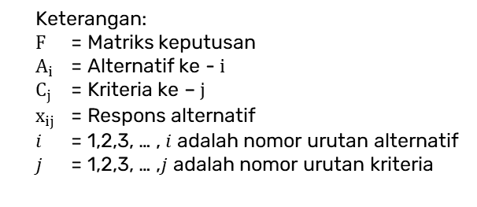
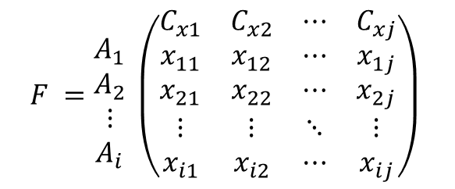
Metode VIKOR
Metode VIKOR atau Višekriterijumsko Kompromisno Rangiranje (dalam bahasa Serbia yang berarti “perangkingan kompromis multi-kriteria”) merupakan metode Multi-Criteria Decision Making (MCDM) yang mampu mengatasi kriteria yang bertentangan dalam melakukan proses perangkingan [3].
Tahap-tahap Metode VIKOR:
Menyusun Matriks Keputusan (F)
$$F =\begin{matrix} \\ A_{1} \\ A_{2} \\ ⋮ \\ A_{i}\end{matrix} \left(\begin{matrix}C_{x1} & C_{x2} & ⋯ & C_{xj} \\ x_{11} & x_{12} & ⋯ & x_{1j} \\ x_{21} & x_{22} & ⋯ & x_{2j} \\ ⋮ & ⋮ & ⋱ & ⋮ \\ x_{i1} & x_{i2} & ⋯ & x_{ij}\end{matrix}\right)$$
Keterangan:
$F$ = Matriks keputusan
$A_{i}$ = Alternatif ke - $i$
$C_{j}$ = Kriteria ke – $j$
$x_{ij}$ = Respons alternatif
$i$ = 1,2,3, … , $i$ adalah nomor urutan alternatif
$j$ = 1,2,3, … ,$j$ adalah nomor urutan kriteria
Menentukan Bobot Kriteria (W)
$$\sum_{j=1}^{n}{W_{j}}=1$$
Keterangan:
$W_{j}$ = Bobot kriteria $j$
[3] M. Arif, J. E. Suseno, and R. R. Isnanto, 2020, “Multi-Criteria Decision Making with the VIKOR and SMARTER Methods for Optimal Seller Selection from Several E-Marketplaces”
Notes:
maksud dari kriteria bertentangan adalah tiap kriteria dapat menggunakan penilaian berbeda dengan kriteria yang lain yakni kriteria dapat menggunakan tren benefit (semakin besar nilainya maka semakin baik) atau tren cost (semakin kecil nilainya maka semakin baik).
Menetapkan alternatif dan kriteria yang digunakan dan menetapkan nilai masing2 alternatif terhadap masing2 kriteria
Tidak ada perhitungan khusus untuk menentukan bobot masing2 kriteria, yang penting total seluruh bobot adalah 1

Slide 31
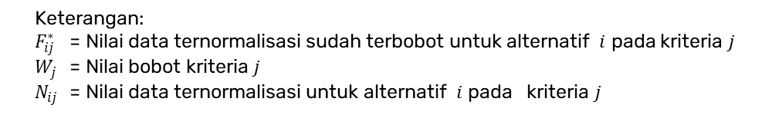
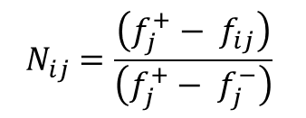
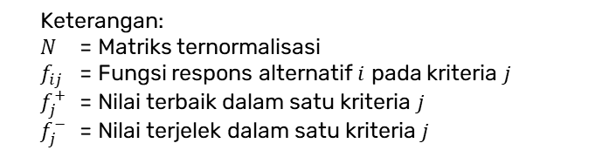

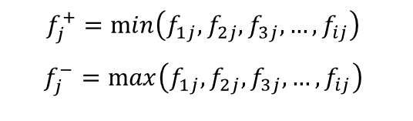
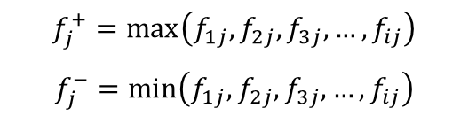
/Metode VIKOR (2)
Membuat Matriks Normalisasi (N)
Benefit :
$$f_{j}^{+}=\max\left(f_{1j},f_{2j},f_{3j}, …,f_{ij}\right)$$
$$f_{j}^{−}=\min\left(f_{1j},f_{2j},f_{3j}, …,f_{ij}\right)$$
$$N_{ij}=\frac{\left(f_{j}^{+}− f_{ij}\right)}{\left(f_{j}^{+}− f_{j}^{−}\right)}$$
Cost :
$$f_{j}^{+}=\min\left(f_{1j},f_{2j},f_{3j}, …,f_{ij}\right)$$
$$f_{j}^{−}=\max\left(f_{1j},f_{2j},f_{3j}, …,f_{ij}\right)$$
Keterangan:
$N$ = Matriks ternormalisasi
$f_{ij}$ = Fungsi respons alternatif $i$ pada kriteria $j$
$f_{j}^{+}$ = Nilai terbaik dalam satu kriteria $j$
$f_{j}^{−}$ = Nilai terjelek dalam satu kriteria $j$
Menghitung Normalisasi Bobot (F*)
Keterangan:
$F_{ij}^{∗}$ = Nilai data ternormalisasi sudah terbobot untuk alternatif $i$ pada kriteria $j$
$W_{j}$ = Nilai bobot kriteria $j$
$N_{ij}$ = Nilai data ternormalisasi untuk alternatif $i$ pada kriteria $j$
$$F_{ij}^{∗}=W_{j}.N_{ij}$$
Notes:
3. Tentukan dulu tren-nya, untuk kriteria benefit …. Sedangkan untuk tren cost ….
(Normalisasi matriks adalah usaha untuk menyatukan setiap elemen matriks sehingga elemen pada matriks memiliki skala nilai yang seragam
)

Slide 32
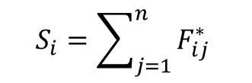
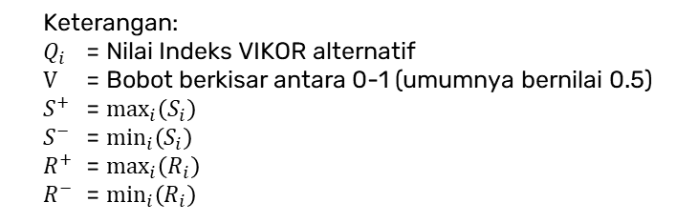
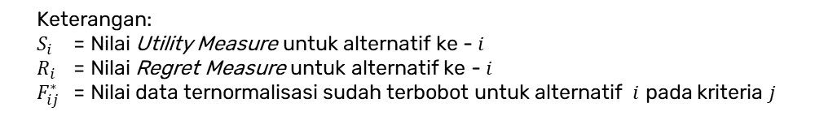


/Metode VIKOR (3)
Menghitung Nilai Utility Measure (Si) dan Regret Measure (Ri)
$$S_{i}=\sum_{j=1}^{n}{F_{ij}^{∗}}$$
Keterangan:
$S_{i}$ = Nilai Utility Measure untuk alternatif ke - $i$
$R_{i}$ = Nilai Regret Measure untuk alternatif ke - $i$
$F_{ij}^{∗}$ = Nilai data ternormalisasi sudah terbobot untuk alternatif $i$ pada kriteria $j$
$$R_{i}=\max_{j}\left[F_{ij}^{∗}\right]$$
Menghitung Nilai Indeks VIKOR (Qi)
Keterangan:
$Q_{i}$ = Nilai Indeks VIKOR alternatif
$V$ = Bobot berkisar antara 0-1 (umumnya bernilai 0.5)
$S^{+}$ = $\max_{i}\left(S_{i}\right)$
$S^{−}$ = $\min_{i}\left(S_{i}\right)$
$R^{+}$ = $\max_{i}\left(R_{i}\right)$
$R^{−}$ = $\min_{i}\left(R_{i}\right)$
$$Q_{i}=V\left[\frac{\left(S_{i}− S^{−}\right)}{\left(S^{+}− S^{−}\right)}\right]+\left(1−V\right)\left[\frac{\left(R_{i}− R^{−}\right)}{\left(R^{+}− R^{−}\right)}\right]$$
Perangkingan Alternatif
Perangkingan diurutkan dari nilai indeks VIKOR (Q) yang terendah.
Notes:
5. Nilai S = total dari seluruh nilai normalisasi bobot pada satu alternatif
Nilai R = nilai terbaik dari seluruh nilai normalisasi bobot pada satu alternatif
6. Cari dulu nilai Smax – Smin serta Rmax – Rmin
7. Ranking alternatif diurutkan nilai Q yang paling rendah

Slide 33
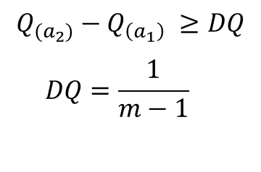
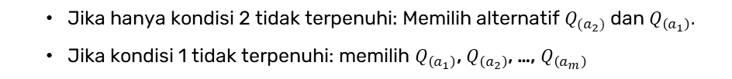
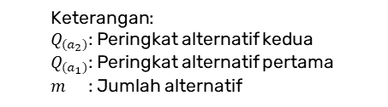
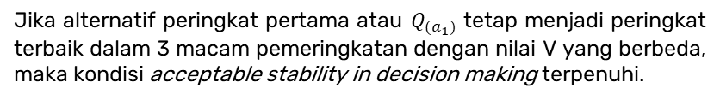
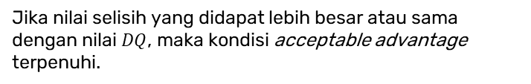

/Metode VIKOR (4)
Mengajukan Solusi Kompromi
Pengujian Kondisi 1: Acceptable Advantage
Pengujian Kondisi 2: Acceptable Stability in Decision Making
$$Q_{i}=V\left[\frac{\left(S_{i}− S^{−}\right)}{\left(S^{+}− S^{−}\right)}\right]+\left(1−V\right)\left[\frac{\left(R_{i}− R^{−}\right)}{\left(R^{+}− R^{−}\right)}\right]$$
$$Q_{(a_{2})}−Q_{\left(a_{1}\right)} ≥DQ$$
$$DQ=\frac{1}{m−1}$$
Keterangan:
$Q_{(a_{2})}$ : Peringkat alternatif kedua
$Q_{(a_{1})}$: Peringkat alternatif pertama
$m$ : Jumlah alternatif
V₁ | V₂ | V₃
0,5-X | 0,5 | 0,5+X
Jika nilai selisih yang didapat lebih besar atau sama dengan nilai $DQ$, maka kondisi acceptable advantage terpenuhi.
Jika alternatif peringkat pertama atau $Q_{(a_{1})}$ tetap menjadi peringkat terbaik dalam 3 macam pemeringkatan dengan nilai V yang berbeda, maka kondisi acceptable stability in decision making terpenuhi.
Solusi Kompromi:
Jika hanya kondisi 2 tidak terpenuhi: Memilih alternatif $Q_{(a_{2})}$ dan $Q_{\left(a_{1}\right)}.$
Jika kondisi 1 tidak terpenuhi: memilih $Q_{\left(a_{1}\right)}$, $Q_{\left(a_{2}\right)}$, …, $Q_{\left(a_{m}\right)}$
$$Q_{(a_{m})}−Q_{\left(a_{1}\right)} <DQ$$
Notes:
Langkah terakhir …
Hasil dari tahap perangkingan selanjutnya adalah melakukan 2 pengujian yakni:
A.
B. Menghitung nilai indeks VIKOR alternatif dengan 3 nilai V yang berbeda
Jika ada salah satu kondisi tidak terpenuhi, maka mengajukan solusi kompromi
1.
2. … yang mana alternatif peringkat M ditentukan dengan rumus berikut:

Slide 34
KESIMPULAN &
SARAN

Slide 35
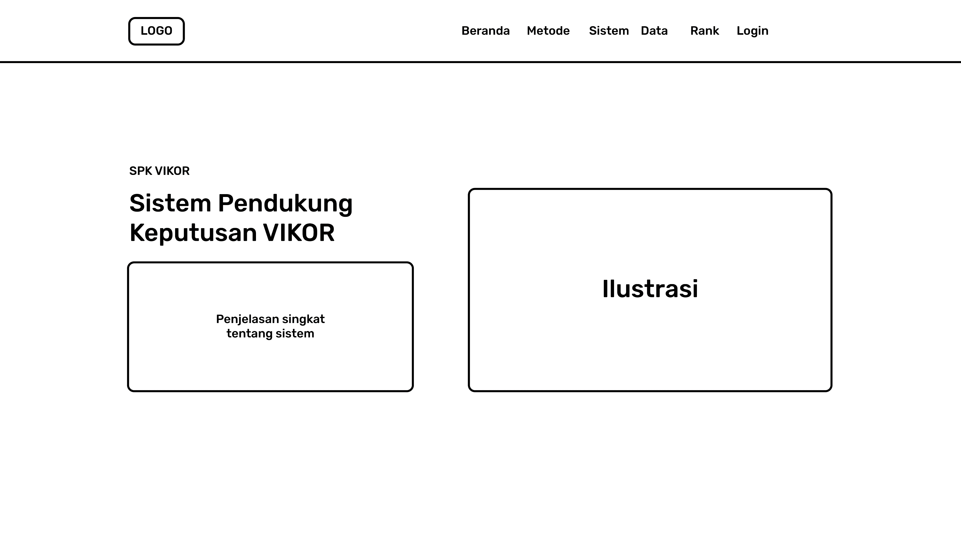
Perancangan Antarmuka
Contoh: Rancang halaman awal (landing page)
Notes:
Berikut adalah salah contoh rancangan antarmuka, untuk landing page

Slide 36
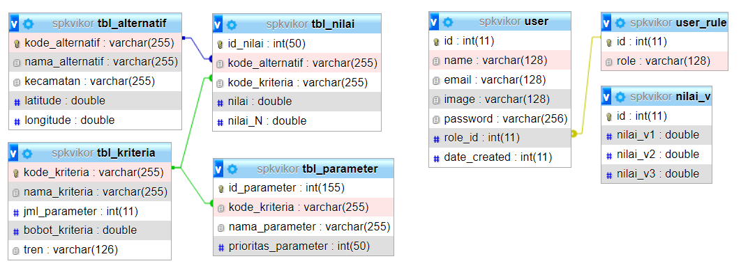
Basis Data (21)
Implementasi basis data
 | R1 | R2 | R3 | R4 | R5 | R6 | R7 | R8 | R9 | R10 | R11 | R12 | R13 | R14 | R15 | R16 | R17 | R18 | R19 | R20 | AVERAGE
SUS RAW SCORE | 38 | 35 | 36 | 24 | 31 | 32 | 36 | 36 | 34 | 30 | 34 | 39 | 40 | 38 | 29 | 38 | 29 | 40 | 33 | 20 | 33,6
SUS FINAL SCORE | 95 | 87.5 | 90 | 60 | 77,5 | 80 | 90 | 90 | 85 | 75 | 85 | 97,5 | 100 | 95 | 72,5 | 95 | 72,5 | 100 | 82,5 | 50 | 84

Slide 37
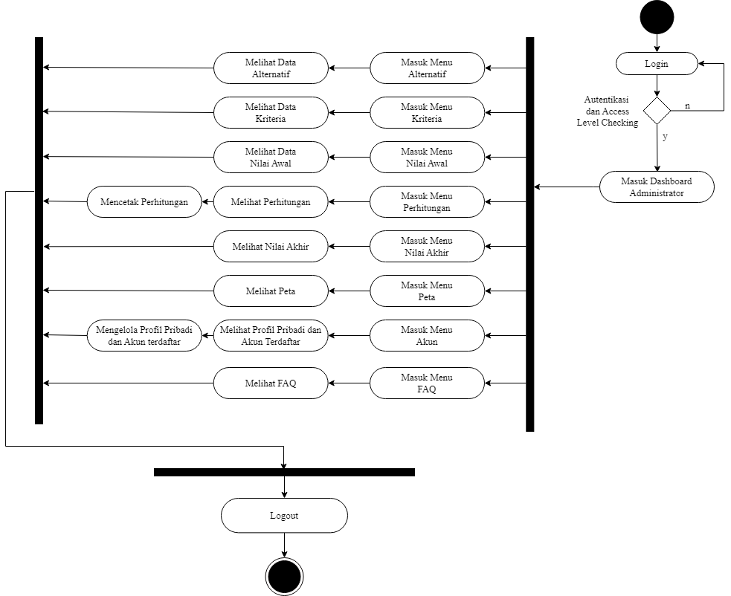
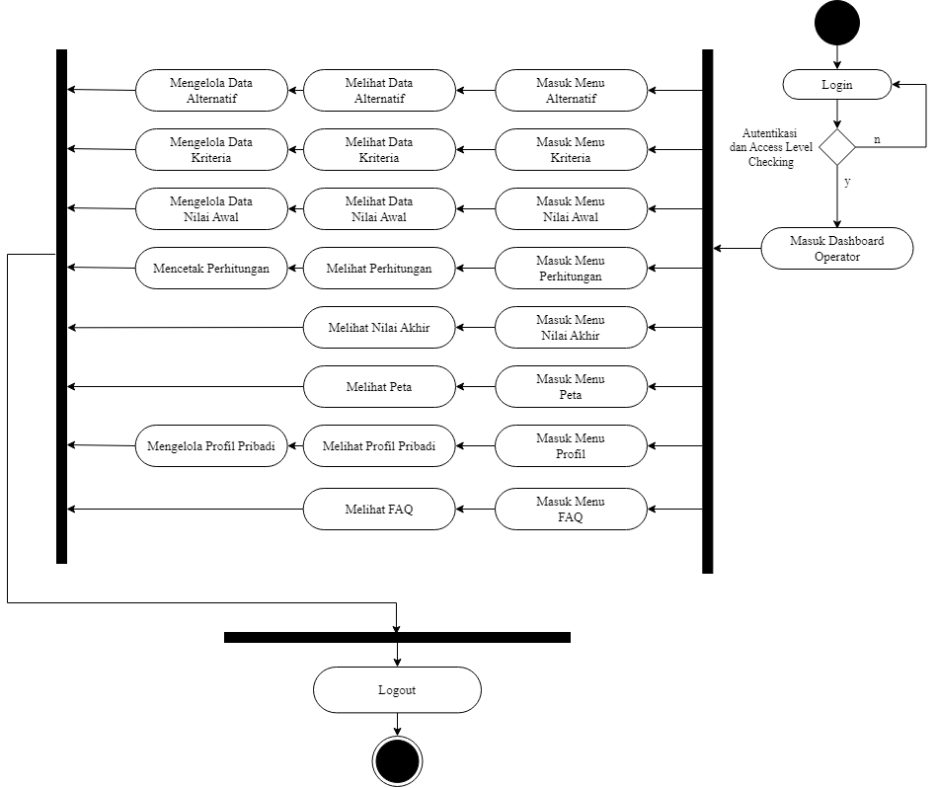
Activity Diagram
Administrator
Operator
Notes:
Berikut adl activity diagram dari Admin dan operator.
Perbedaan mendasar dari admin dan operator adalah
Admin hanya bisa melihat semua data yang berhubungan dengan perangkingan embung
Sedangkan untuk operator dapat mengelola data tsb.
Namun peran utama admin disini adalah untuk mengelola semua akun yg terdaftar didalam sistem

Slide 38
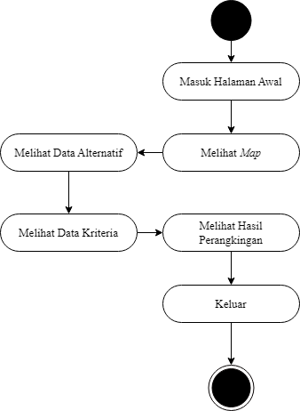
/Activity Diagram (2)
Activity Diagram
Guest
Notes:
Untuk guest, dia hanya melihat data data yang ada di landing page.

Slide 39

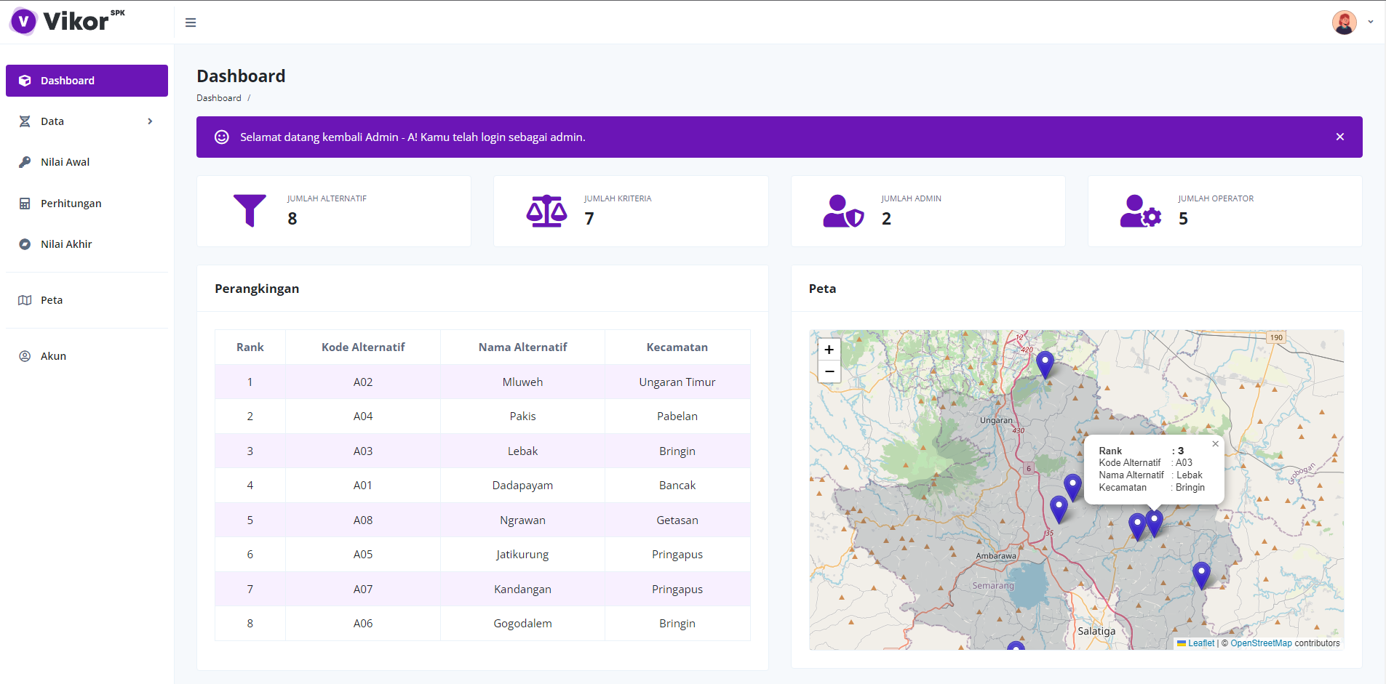
Antarmuka (23)
Halaman awal (landing page) dan halaman dashboard administrator.

